Slide 2
Podsumowanie 2022 roku w budownictwie mieszkaniowym oraz na największych rynkach mieszkaniowych w Polsce. Prognozy na rok 2023

Slide 6
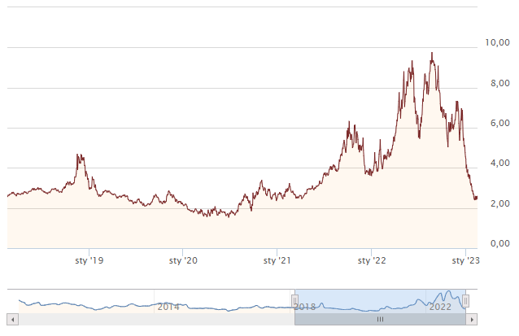
C
Ceny gazu ziemnego (Bankier.pl)

Slide 17
W
Perspektywy na 2023 r.
Wiele wskazuje na to, że nie unikniemy w tym roku recesji, choć wśród ekonomistów przeważa opinia, że nie będzie ona bardzo głęboka. Oznaczałoby to stosunkowo nieduży w skali całej gospodarki wzrost bezrobocia.
Mimo to najpewniej wiele planowanych remontów mieszkań i domów będzie odkładanych na lepsze czasy. Zwłaszcza takich, które nie są premiowane ulgą podatkową czy dopłatą termomodernizacyjną.
Wciąż realny jest optymistyczny scenariusz zakładający dezinflację w drugiej połowie roku, a w efekcie spadek stóp procentowych i poprawę zdolności kredytowej nabywców mieszkań.
Popyt na mieszkania może dodatkowo ożywić zapowiedziany przez rząd program „Pierwsze Mieszkanie”, w ramach którego młodzi Polacy będą mogli sięgnąć po kredyt o stałej stopie procentowej na 2%.
Deweloperzy i inwestorzy indywidualni zaczną uruchamiać „zamrożone” inwestycje, jeśli ustabilizują się koszty budowy, w tym ceny materiałów budowlanych. Deweloperzy mają bardzo duży zapas mieszkań w pozwoleniach na budowę.
Dla branży płytek ceramicznych i innych materiałów wykończeniowych oznaczałoby to powrót dobrej koniunktury raczej nie wcześniej niż w 2025 r.
W perspektywie kilku lat producenci płytek mogą liczyć na zamówienia z Ukrainy. Rząd ukraiński, Komisja Europejska i Bank Światowy szacują, że odbudowa tego kraju pochłonęłaby obecnie 349 mld euro. Do zakończenia wojny te koszty z całą pewnością wzrosną. Lwia część przypadnie na odbudowę i remonty zasobów mieszkaniowych.

Slide 18
Marek Wielgo
Ekspert portali RynekPierwotny.pl
i Gethome.pl
Dziękuję za uwagę.
bigdata@rynekpierwotny.pl

